Slide 1
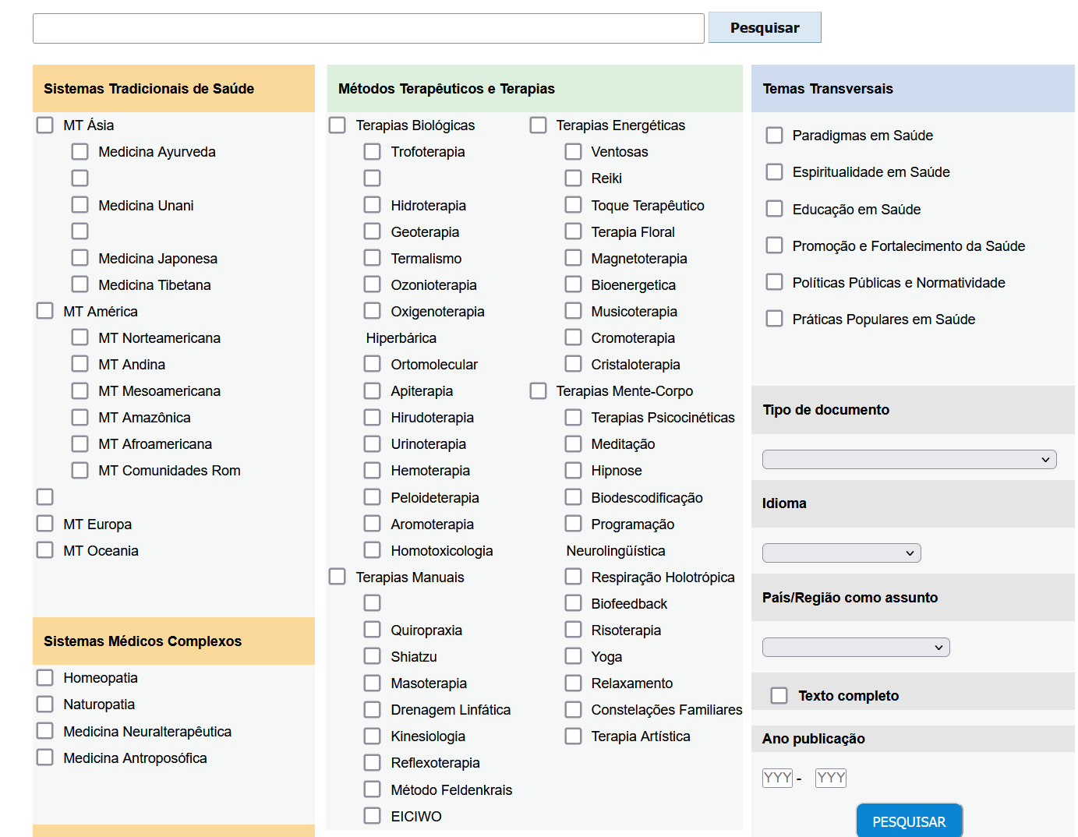

Slide 2
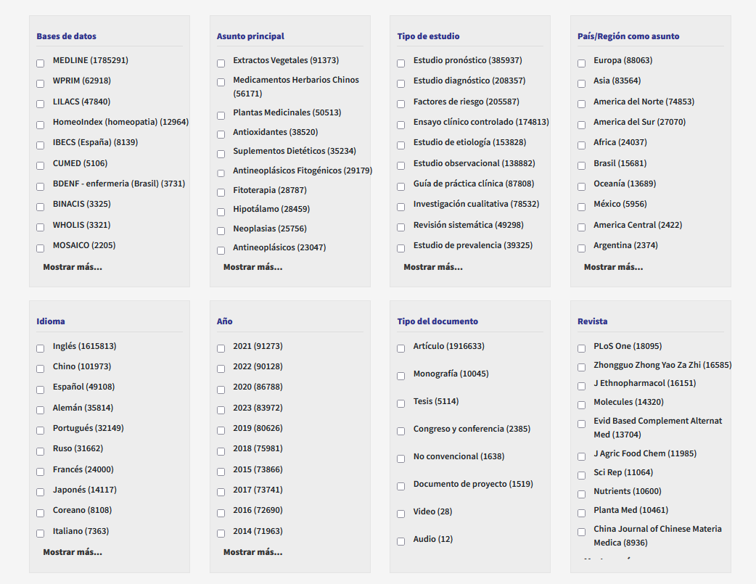
No modelo anterior os clusters de idioma, país como assunto e tipo de estudo apareciam num menu diferente, é possível manter?

Slide 3
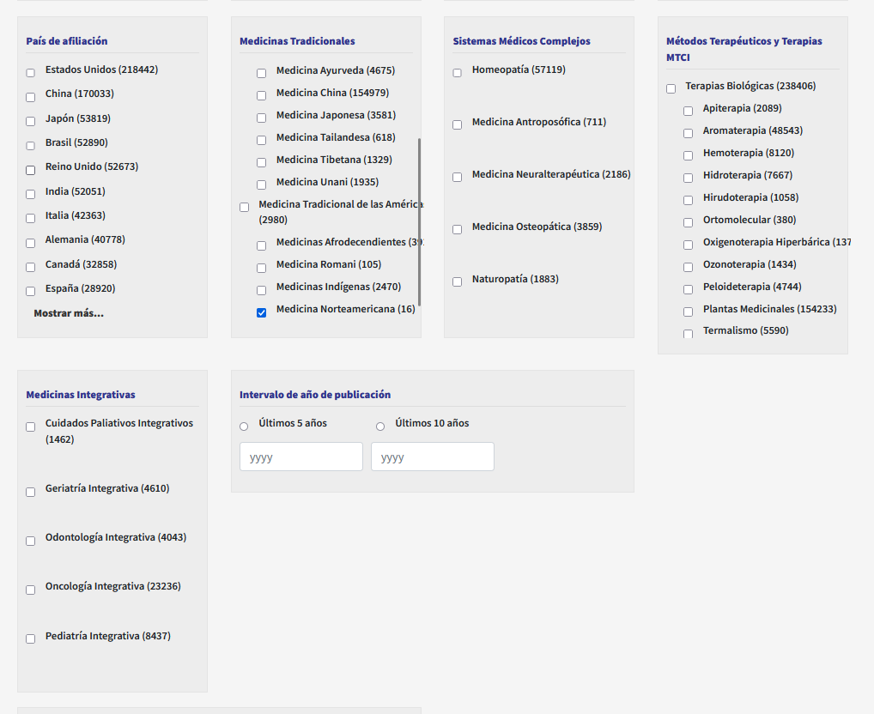
Esse traço de navegação não é claro, melhor manter o padrão mostrar más.
Os títulos ultrapassam o limite da caixa
Medicina norteamericana não existe mais como tópico, já avisei o Mori para retirar
Seria melhor diminuir as caixas para adequar ao número de temas...

Slide 4
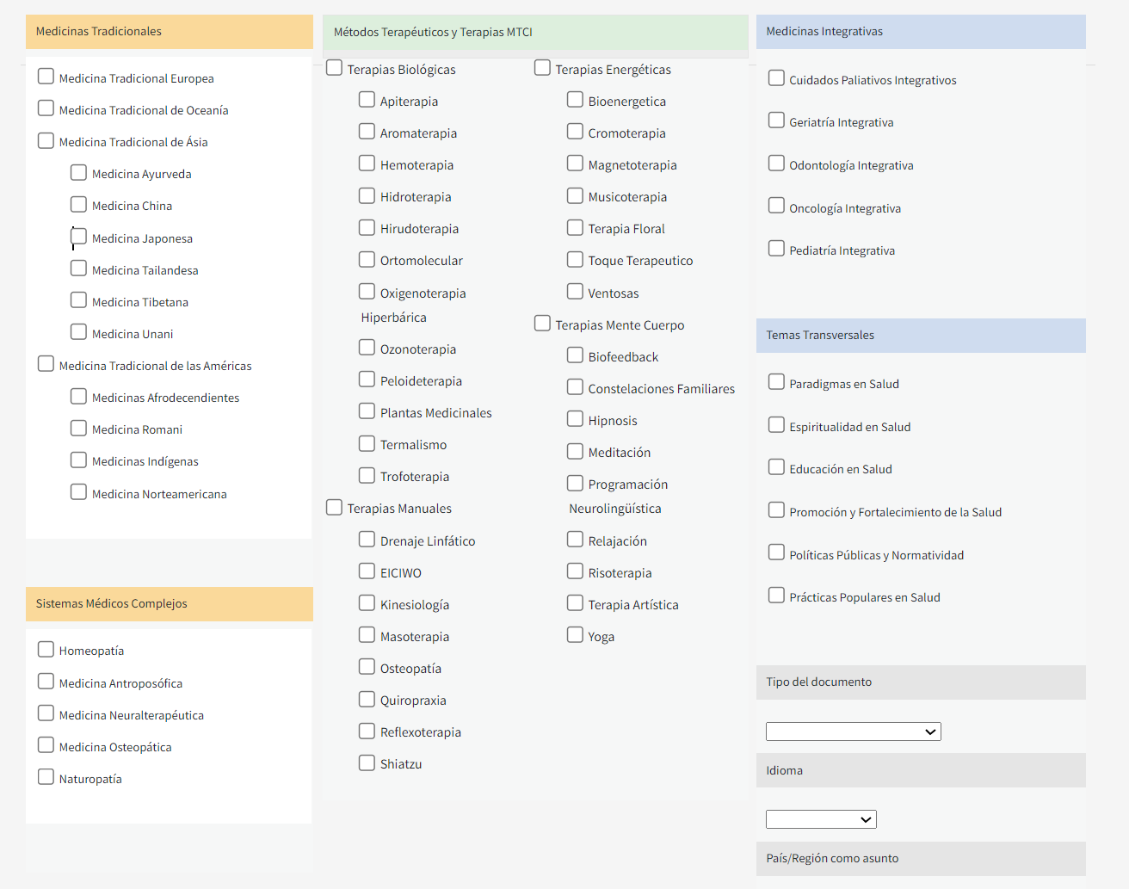
Medicinas Complementarias
Corrigir título
As tarjas vermelhas devem são temas que não devem estar nessa interface devido atualização

